Slide 1
Bilal ŞEN
EMNİYET AMİRİ
ULUSLARARASI İLİŞKİLER VE MEVZUAT ŞUBE MÜDÜR V.
BİLİŞİM SUÇLARIYLA MÜCADELE
DAİRE BAŞKANLIĞI
BİLİŞİM SUÇLARIYLA MÜCADELE

Slide 2
BİLİŞİM SUÇLARIYLA MÜCADELENİN ÖNEMİ
CARİ AÇIK
SAYISAL UÇURUM

Slide 3
BİLGİLERİ NASIL ELE GEÇİRİYORLAR?
ATM Kart Kopyalama (Skimming)
Zararlı Yazılım (Virüs, Truva Atı, Solucan)
  Sunucu, PC, Mobil, Cep
  Kimlik Hırsızlığı, Maddi Menfaat, Özel Hayatın Gizililiğini İhlal
Hacking (Yetkisiz Erişim)
  Şifre Tahmini, Sıfır Gün Açıkları, Yatırım Eksikliği, Uzmanlık, İhmaller
Phishing (Oltalama)
Sosyal Mühendislik
  Mitten, Emniyetten, Genel Kurmaydan Arıyoruz
Köstebek (Insider)

Slide 4
ÖRNEK BİR BİLİŞİM SUÇU ÖRGÜT ŞEMASI
?
LİDER
Organizatör
Organizatör
Organizatör
Kuyumcu
Döviz
Bürosu
Kamu
Memuru
Banka
Memuru
Alt Organizatör
Sahteci
Alt Organizatör
GSM
Bayisi
Alt Organizatör
Kontör
Bayisi
Para Çekenler
Para Çekenler
Para Çekenler

Slide 5
TESPİTLER 1
Bankacılık Sektöründeki Başarı
Finans Sektöründeki Sigortacılık Uygulamaları
Online Suça Klasik Suç Soruşturma İmkanları
  IP Talebi
  Bilgi Talebi
Online Suça Taş Devri İşbirliği Kanalları
  Kamu Kaynaklı
  Şirket Kaynaklı

Slide 6
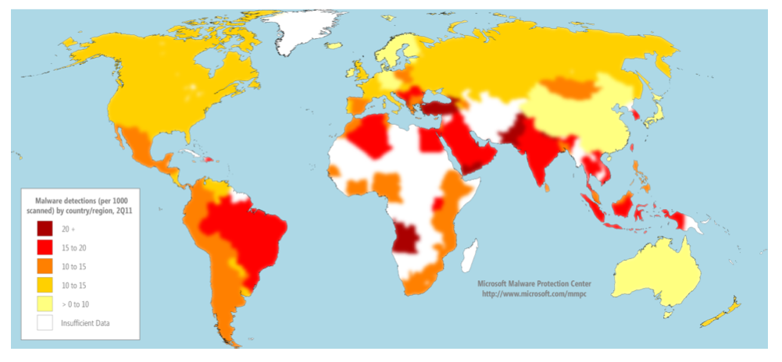
Microsoft 2011 Güvenlik Raporundan

Slide 7
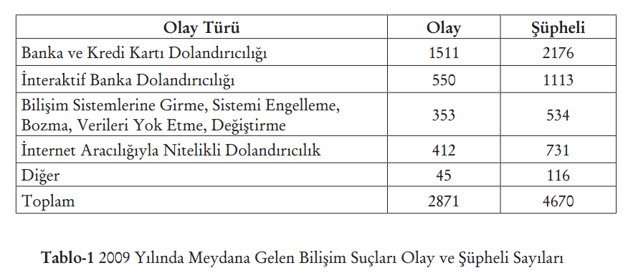
2009 YILI BİLİŞİM SUÇLARI OPERAYON İSTATİSTİKLERİ

Slide 8
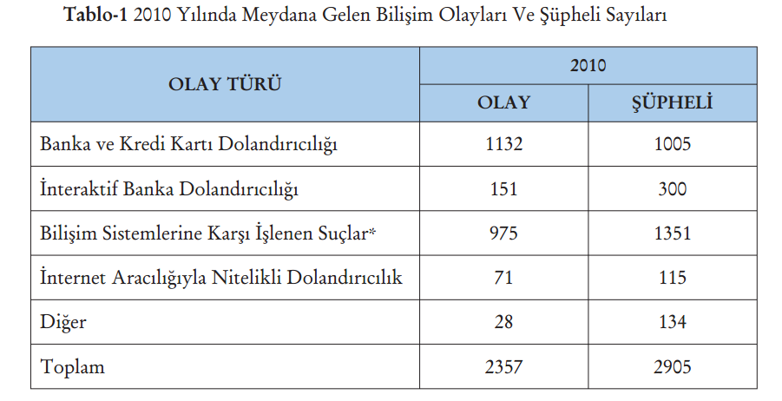
2010 YILI BİLİŞİM SUÇLARI OPERAYON İSTATİSTİKLERİ

Slide 9

“GERÇEĞİN” DÜNYASINA HOŞGELDİNİZ

Slide 10
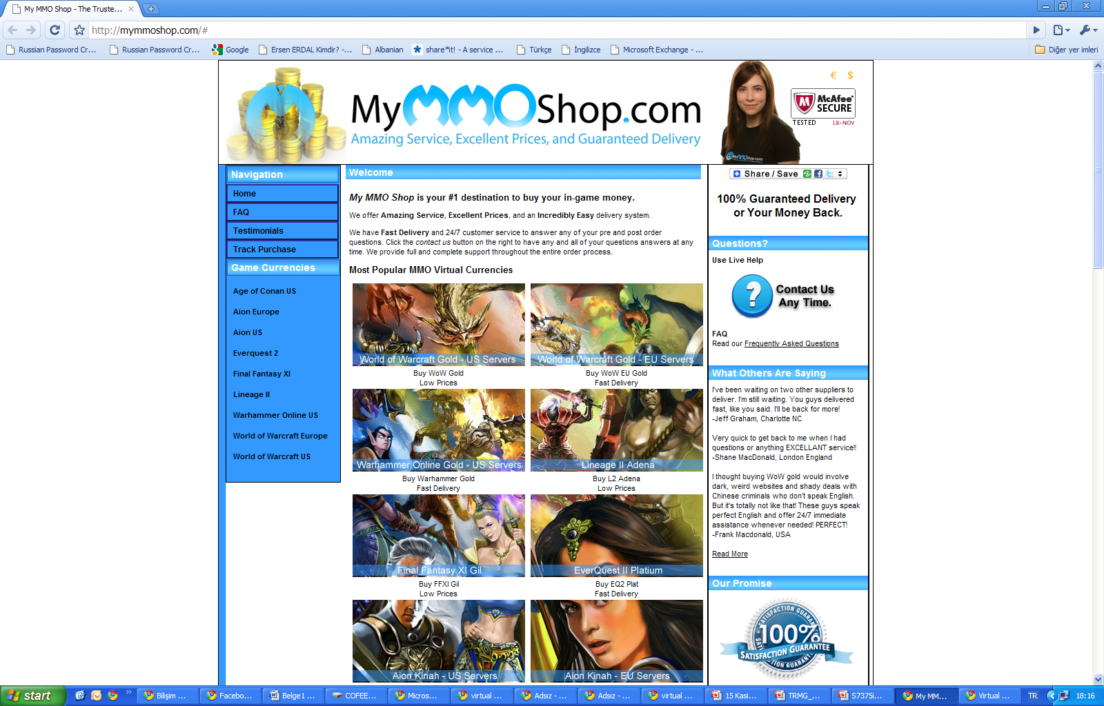

Slide 11
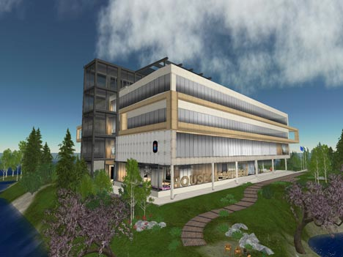
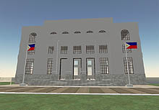
Second Life
İsveç ve Maldivler Büyükelçiliğine Hoş Geldiniz

Slide 12
Tespitler 2
Nasıl Korunacağız?
Tehdit Yönetimi & Risk Yönetimi
Bilinçli kullanıcıyı oluşturmak önemli ama kesin çözüm değil
Antivirüsten Sakınan Virüsler, Sıfır Gün Saldırıları
5000 Permütasyonlu Güvenlik Kurallarını Uygulamak İçin Mevcudun 3-4 Katı Uzman ve Eğitim Yatırımı Gerekir
Sadece Savunarak Korunamazsınız,
  Hukuk Sistemindeki Proaktif Çözüm, Başarılı Soruşturma ve Koğuşturmadır

Slide 13

EMNİYET GENEL MÜDÜRLÜĞÜ ÇALIŞMALARI

Slide 14
EGM Bilişim Suçlarıyla Mücadele Kronolojik Çalışmaları
Büro Amirliği Seviyesinde
Bilişim Suçları Araştırma Büro Amirliği EGM- Bilgi İşlem Dairesi Başkanlığı 1997
Şube Müdürlüğü Seviyesinde
Kaçakçılık ve Organize Suçlarla Mücadele Dairesi Başkanlığı 2003
Asayiş Dairesi Başkanlığı 2007
TEMUH Dairesi Başkanlığı 2008
Daire Başkanlığı Seviyesinde
Bilişim Suçlarıyla Mücadele Dairesi Başkanlığı

Slide 15
BİLİŞİM SUÇLARIYLA MÜCADELE DAİRESİ BAŞKANLIĞI
81 İl Emniyet Müdürlüğünde Bilişim Suçlarıyla Mücadele Şube Müdürlüğü
15 İl Emniyet Müdürlüğü Bünyesinde Adli Bilişim Laboratuvarı
Önleme
  Karşılaşılan Olaylardan Ders Çıkarma, Önlem Üretme
Soruşturma
  Farkındalık, Trendler
  Ulusal ve Uluslararası İrtibatlar
Soruşturmaya Destek Verme

Slide 16

UZMAN PROFİLLERİ
Uzman Personel Eğitimi
  İlk Müdahaleci (81 İl Emniyet Müdürlüğü)
  Bilişim Suçu Soruşturmacısı (81 İl Emniyet Müdürlüğü)
  Adli Bilişim (Dijital Delil İnceleme) Uzmanı (15 İl Emniyet Müdürlüğü)

Slide 17
NASIL ÖĞRENİYORUZ
Proje Ortağı /Eğitici Desteği: Europol, İnterpol, SECI, AGİT (OSCE) ve İkili Ülke İşbirlikleri
İnternet, Şüpheliler, Üniversiteler, Şirketler, Kolluk Teşkilatları, Kurumlar

Slide 18
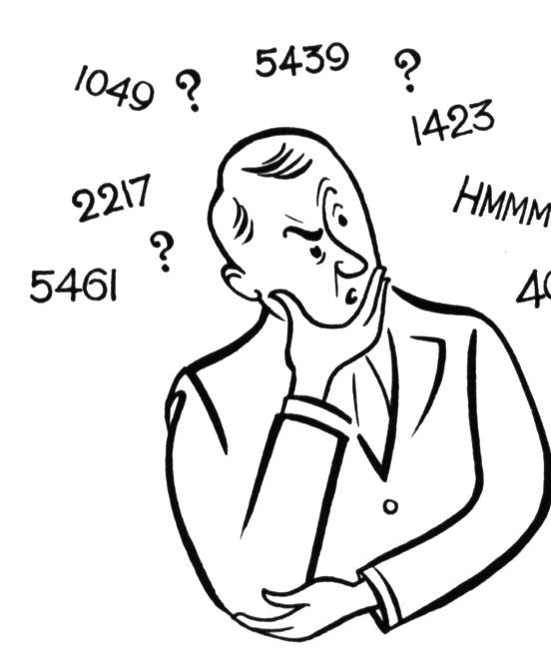

NE YAPMALI ?

Slide 19
Neler Yapılmalı? (Önleme)
Genç ve Çocuklar İçin Polis, TİB, Eğitimci, Sosyolog, Psikolog Ortaklığında “Güvenli Bilişim” Eğitim Programı Hazırlanmalı
Farklı Uzmanlıklarla Test Edilen Program “Güvenli Bilişim” programı istekli kişilere eğitim olarak verilmeli sonra sunum ve anlatım başarısı test edilerek süre sınırlamalı olarak sertifikalandırılmalı.
Sadece bu kişiler tarafından okullarda eğitimler düzenlemeli.
Bu uzman kişiler mevcut sunumlar ve sunum tekniği ile sınırlı olarak eğitimler verebilir.
Kamu Spotları İle Yaygın Suç İşleme Yöntemlerinde Uyarmak Gerekli Olur. Bunları Güncel Olarak Hazırlamak İçin Kaynak Gereklidir

Slide 20
Neler Yapılmalı? (Soruşturma)
Sorunlar Ülkemizdeki Sınırlı Sayıdaki “Uzmanlarca” Ele Alınmalı, İki Kez Düşünüp Bir Kez Kesmeli
Suçun Öncelikle Önlenmesi Önlenemeyenlerinde Soruşturulmasında İşbirliği Hayati Öneme Sahip
  Yüzleşme Değil İşbirliği
  Uzun Soluklu Bir İşbirlikteliği
Bilişim Suç Soruşturma Uzmanları Zor Elde Edilen Ancak Kolay Kaybedilen En Değerli Kaynaktır. Yazılım ve donanımdan daha değerli olan uzmandır ve uzmanlar özlük hakları anlamında desteklenmelidir.
E.G.M.’nin Bahse Konu Çalışmaları İçin Kaynak Aktarımı Çok Hayatidir.
Suçlu Dünyasının Suç teknolojisi Üretmesine Karşın Suçla Mücadele Teknolojileri Üretilmesi Gereklidir.

Slide 21
ARZ EDERİM
Bugünü Anlayan Geleceği İnşa Eder

